Slide 1
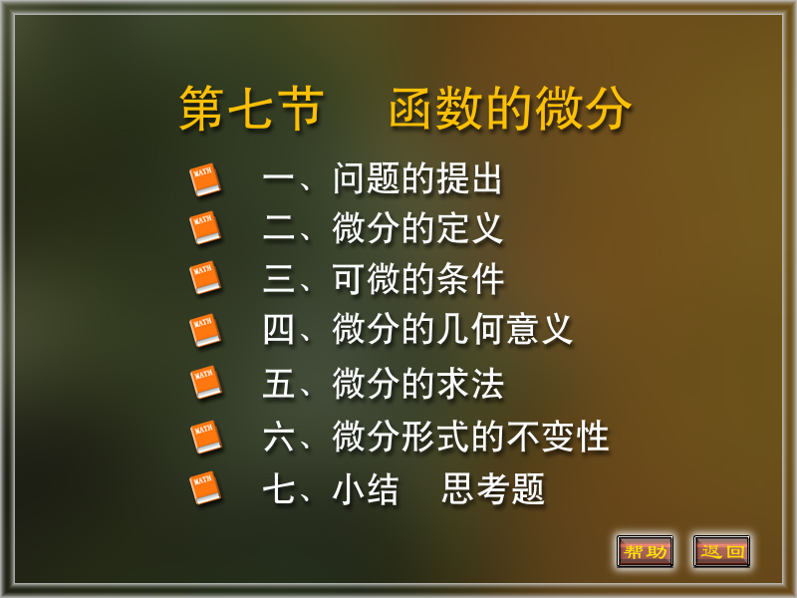

Slide 2






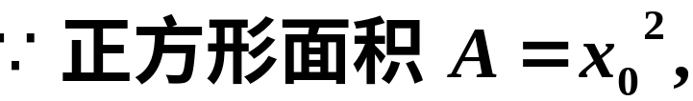
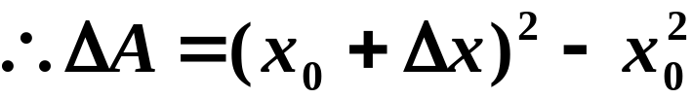

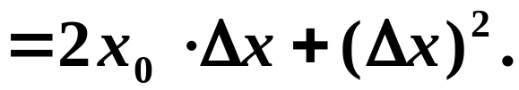




一、问题的提出
实例:正方形金属薄片受热后面积的改变量.

Slide 3
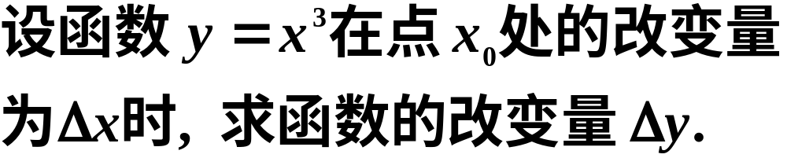
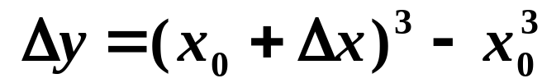
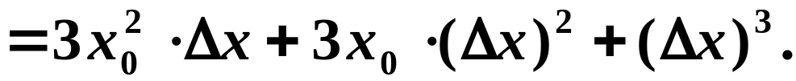

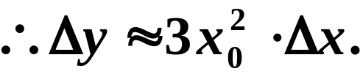
再例如,
既容易计算又是较好的近似值
问题:这个线性函数(改变量的主要部分)是否所有函数的改变量都有?它是什么?如何求?

Slide 4
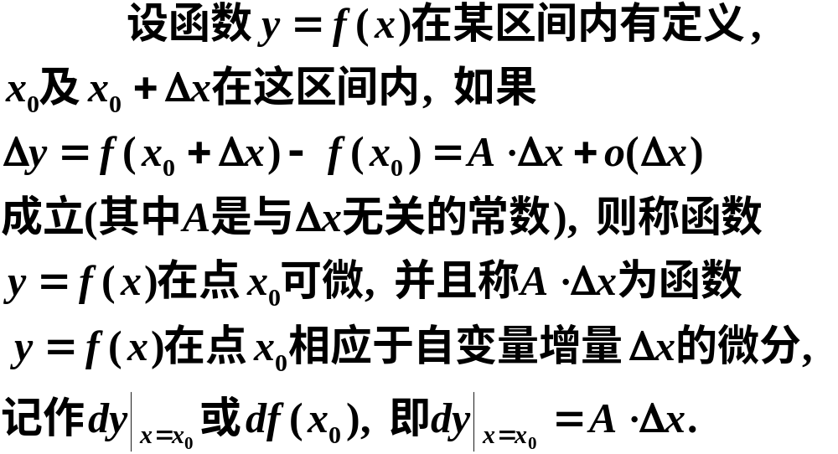
二、微分的定义
定义
(微分的实质)

Slide 5
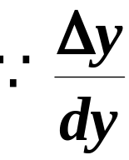
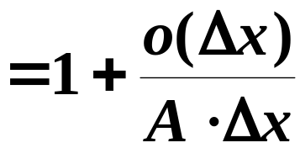

由定义知:

Slide 6
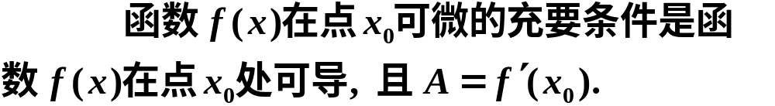

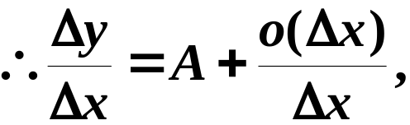

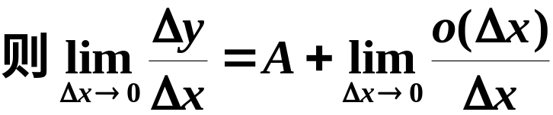

三、可微的条件
定理
证
(1) 必要性

Slide 7

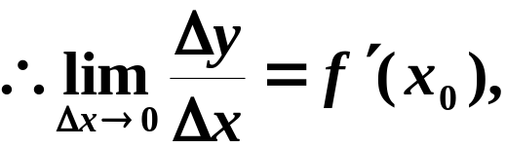
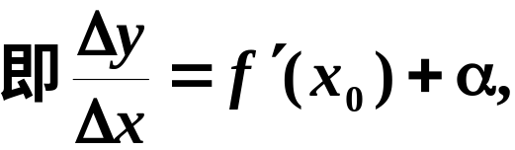


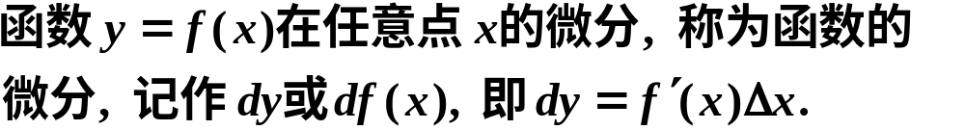
(2) 充分性

Slide 8


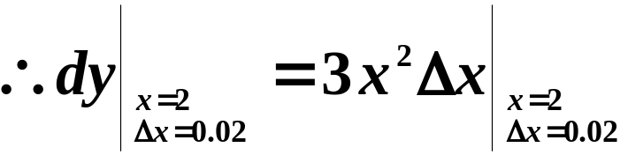

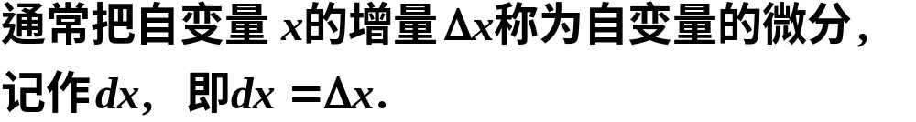
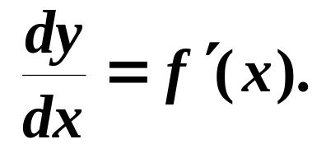

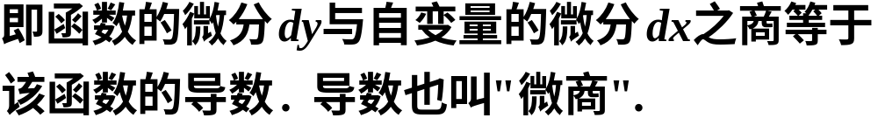
例1
解

Slide 9

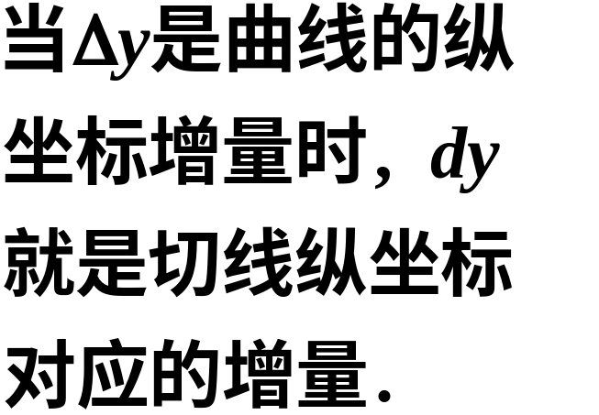









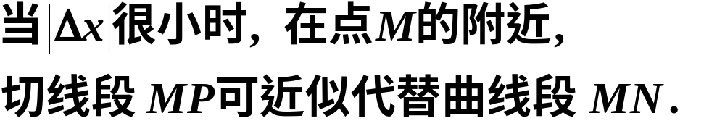
四、微分的几何意义
几何意义:(如图)
T
N
P
M
）

Slide 10

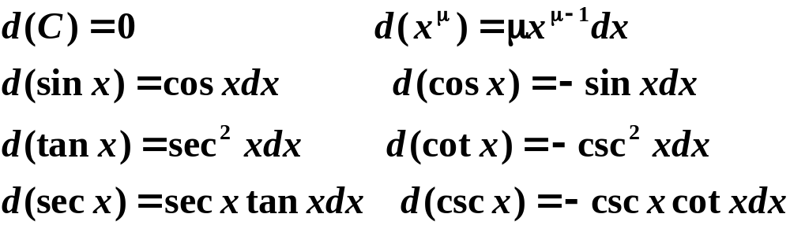
五、微分的求法
求法: 计算函数的导数, 乘以自变量的微分.
1.基本初等函数的微分公式

Slide 11
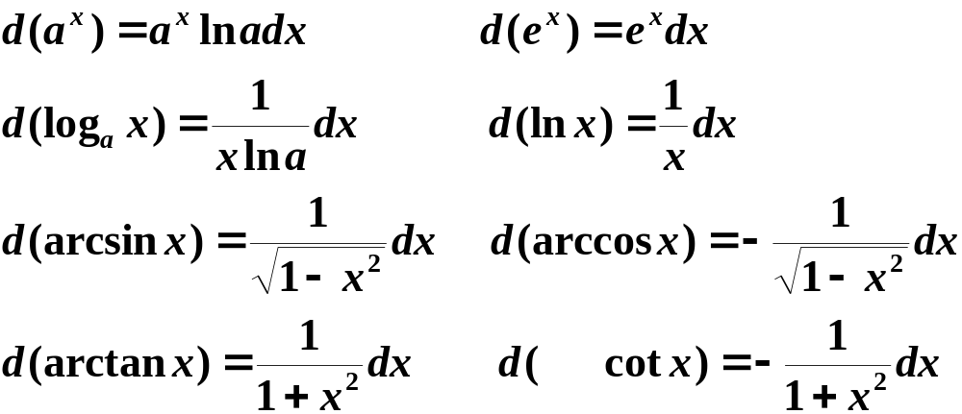

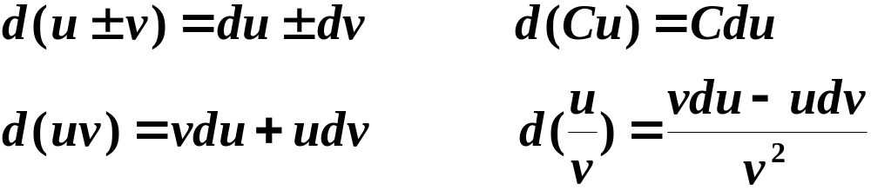
2. 函数和、差、积、商的微分法则

Slide 12
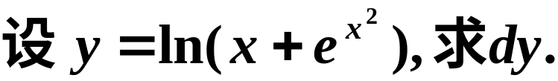
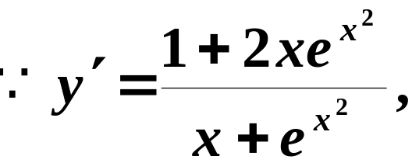
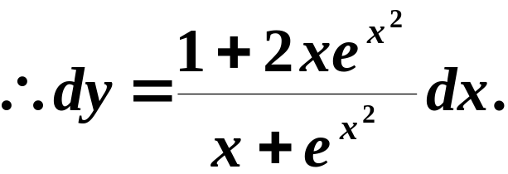


例2
解
例3
解

Slide 13
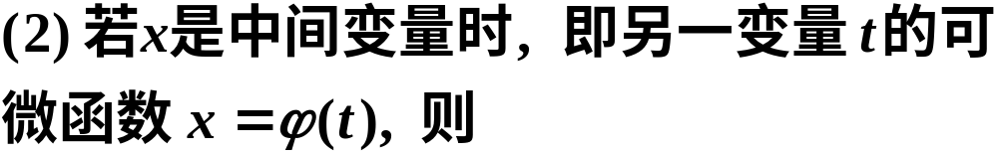



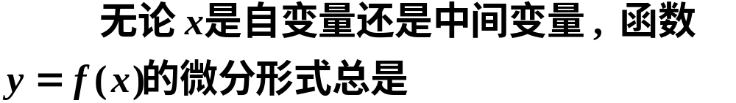
六、微分形式的不变性
结论：
微分形式的不变性

Slide 14








例3
解
例4
解

Slide 15
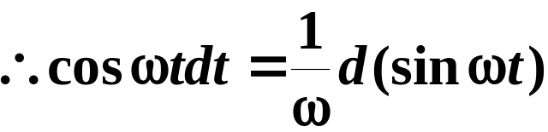
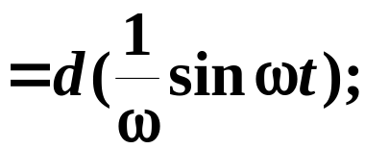
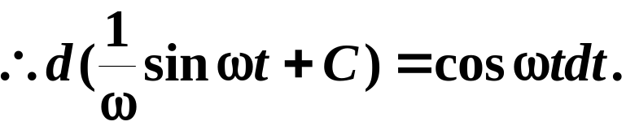
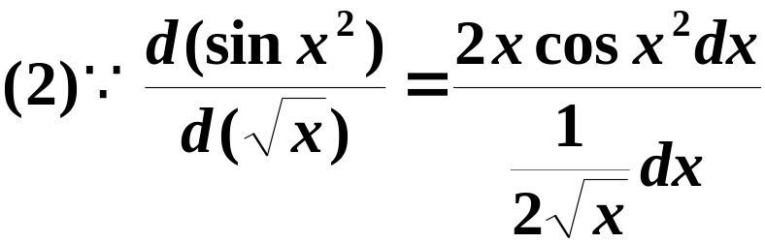

例5
在下列等式左端的括号中填入适当的函数,使等式成立.
解

Slide 16

七、小结
★
微分学所要解决的两类问题:
函数的变化率问题
导数的概念
函数的增量问题
微分的概念
求导数与微分的方法,叫做微分法.
研究微分法与导数理论及其应用的科学,叫做微分学.
★
导数与微分的联系:

Slide 17
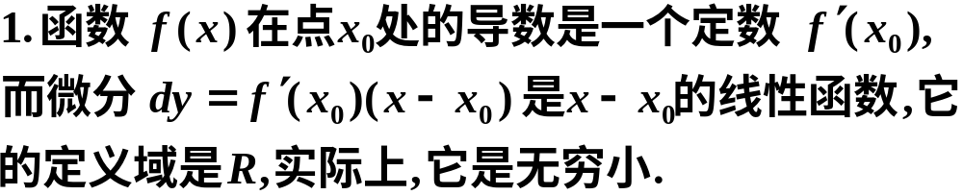
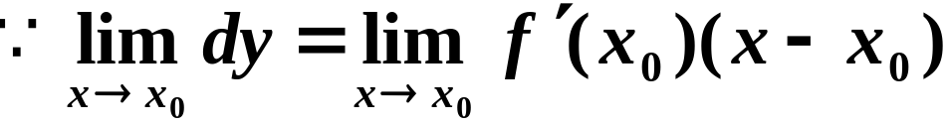

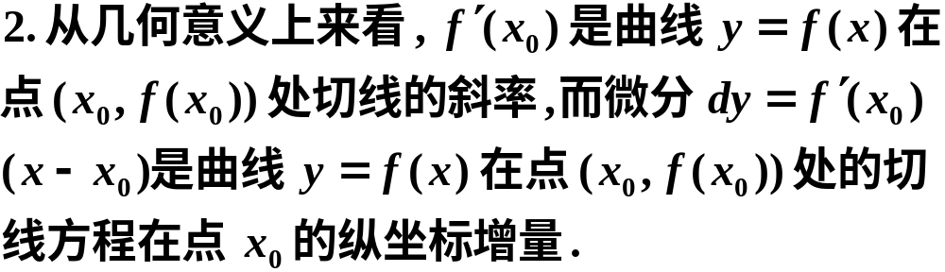
★
导数与微分的区别:

Slide 18

思考题

Slide 19
思考题解答
说法不对.
从概念上讲，微分是从求函数增量引出线性主部而得到的，导数是从函数变化率问题归纳出函数增量与自变量增量之比的极限，它们是完全不同的概念.

Slide 20
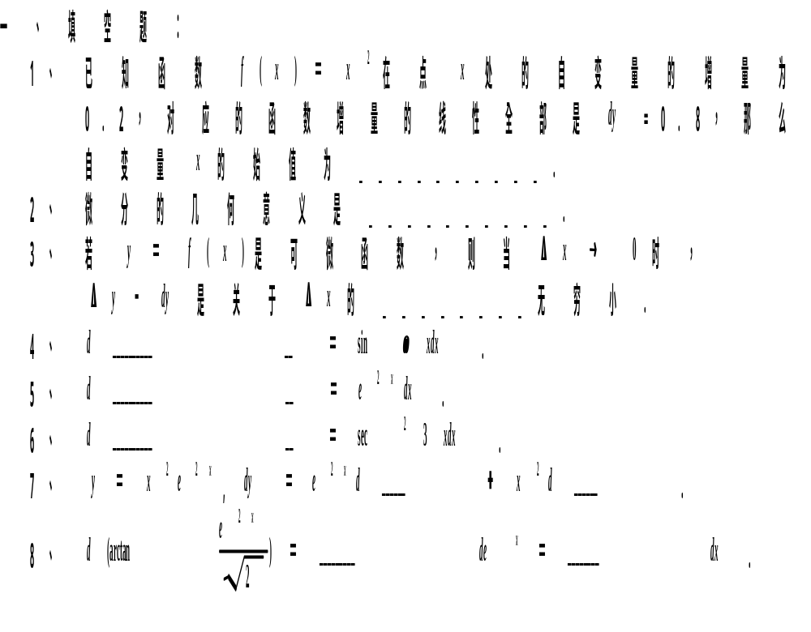
练 习 题

Slide 21
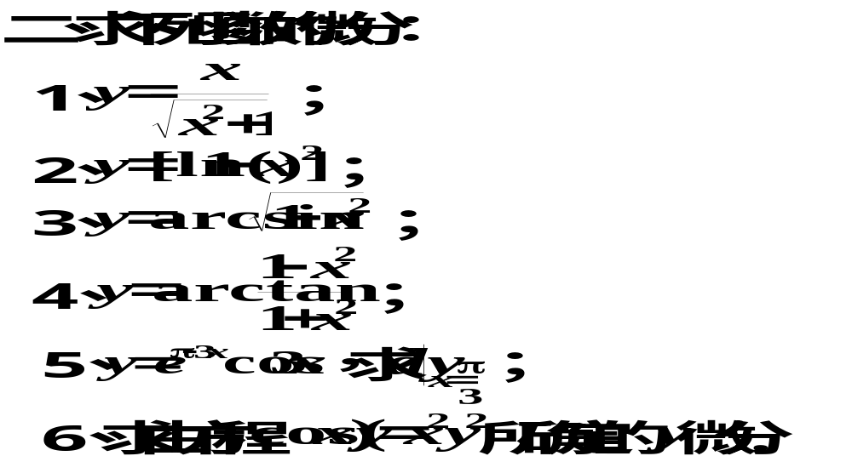

Slide 22
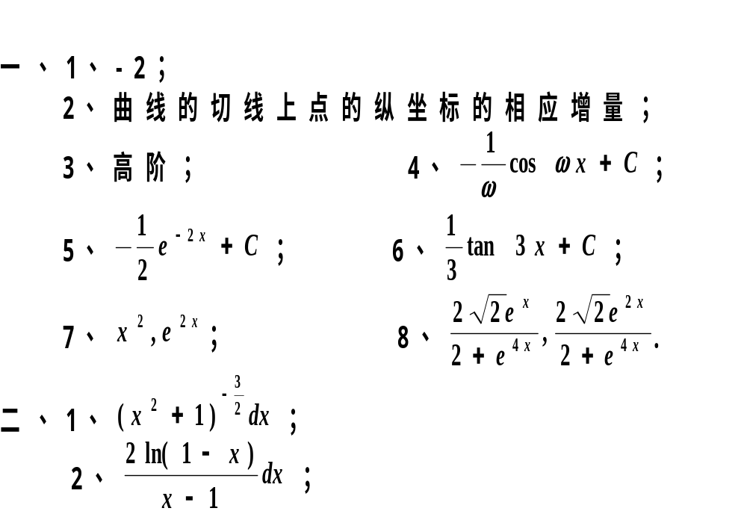
练习题答案

Slide 23
